Slide 1
RWD 網頁設計說明
四資二 104590027 陳志芳

Slide 2
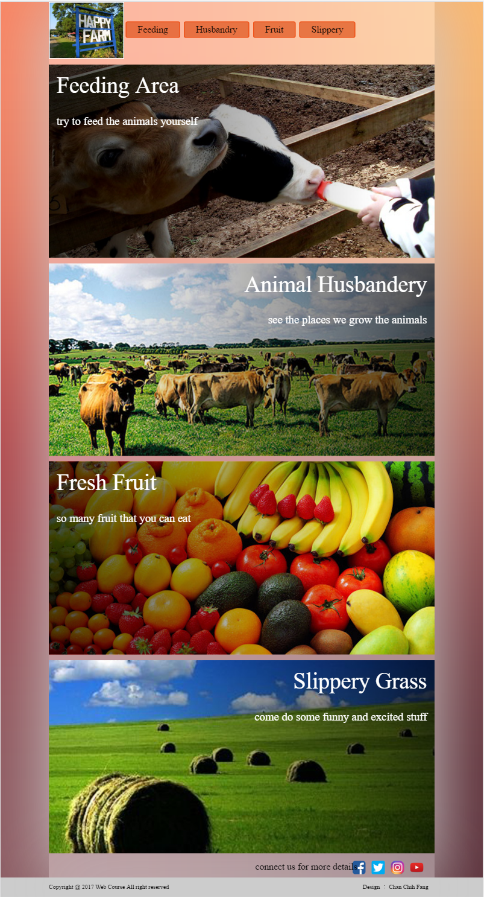
L：
由於本設計之網頁就是由上而下的呈現方式
，因此對RWD的設計，則是只將文字大小及
顯示資訊做調整。

Slide 3
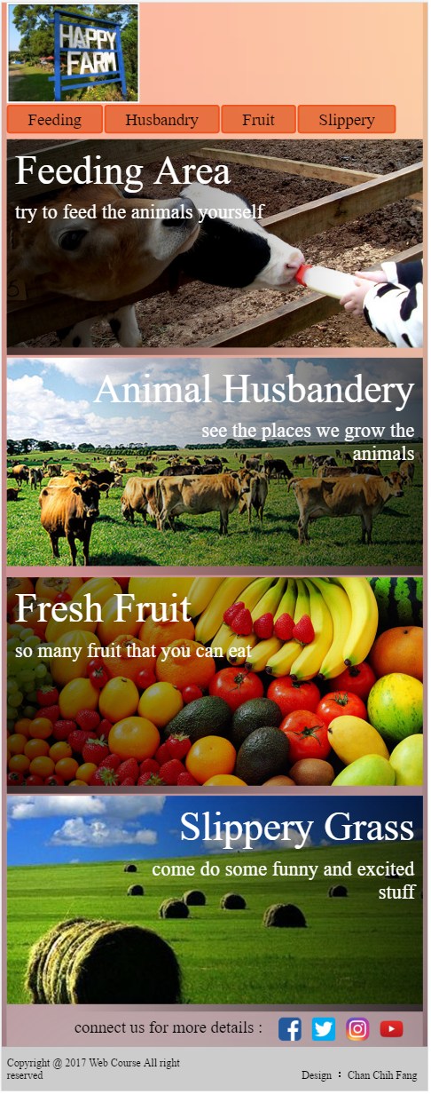
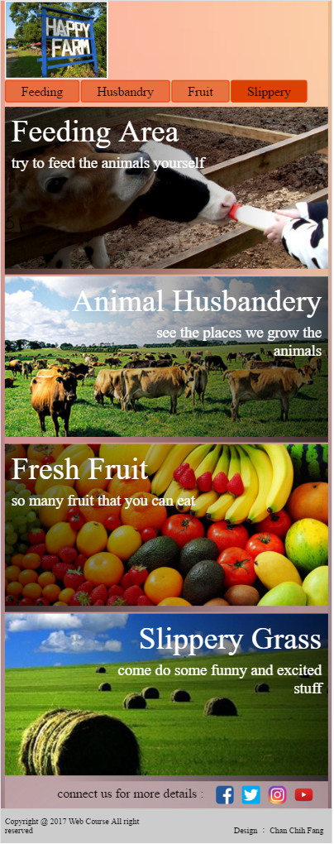
M：
S：
也因為設計上為上至下的設計方式
，所以在M及S的製作上並沒有不同

